Slide 1
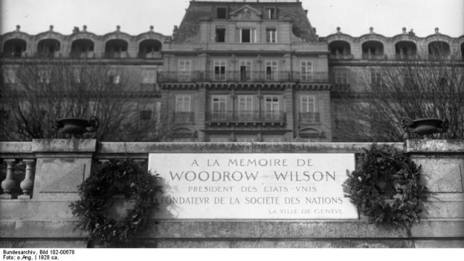
INTERNAZIONALISMI

Slide 2
STRUTTURA
Eredità e importanza della Prima Guerra Mondiale
Wilson vs. Lenin/Wilsonismo vs. Leninismo
L'accordo territoriale
Il senso di colpa per la guerra e le sue conseguenze
Un riordino parziale e contraddittorio: sui difetti e le contraddizioni dell'architettura mondiale del primo dopoguerra

Slide 3
Perché la Prima guerra mondiale è stata così importante? Quali sono stati i suoi lasciti più importanti?
Quasi-suicidio dell'Europa e trasformazione dell'equilibrio globale di potere: implosione di quattro imperi; trasformazione completa della mappa dell'Europa + nuovo sistema di mandati
Leninismo vs. liberismo wilsoniano: scontro tra internazionalismi: il potere coincide con le visioni/ideologie
Guerra globale (domini, Impero Ottomano e Giappone)
Mobilitazione e coinvolgimento dei civili: precedente della Seconda Guerra Mondiale
Violenza, "razzializzazione" del nemico, radicalizzazione della politica
Eredità politica (ruolo postbellico dei combattenti e "generazione del fronte 1914-18")

Slide 4
Prima della guerra

Slide 5
Dopo la guerra

Slide 6
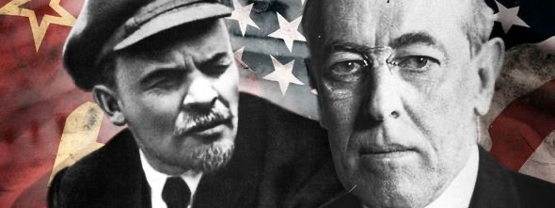
Lenin contro Wilson
Quali erano gli elementi principali del progetto internazionalista "wilsoniano"?

Slide 7
Interdipendenza = comunità di potenza e sicurezza collettiva
Autodeterminazione = democrazia = opinione pubblica mondiale
Regole = diritto internazionale e uguaglianza delle nazioni
Fine della guerra = disarmo
Leadership globale degli Stati Uniti

Slide 8
I 14 punti 1.1918
Contro la diplomazia segreta
Il libero scambio
Disarmo
Autodeterminazione e principio di nazionalità: Ridisegno della carta dell'Europa
Società delle Nazioni

Slide 9
Lenin contro Wilson
Gli elementi principali del contro-internazionalismo (cioè anti-wilsoniano) di Lenin?

Slide 10
Internazionalismo leninista
Autodeterminazione
Rivoluzione operaia globale
Anticolonialismo
Sfruttare le contraddizioni del wilsonismo

Slide 11
Riordino del sistema internazionale: l’assetto territoriale
Crollo di quattro imperi
Autodeterminazione e Stati nazionali
Il sistema dei mandati

Slide 12
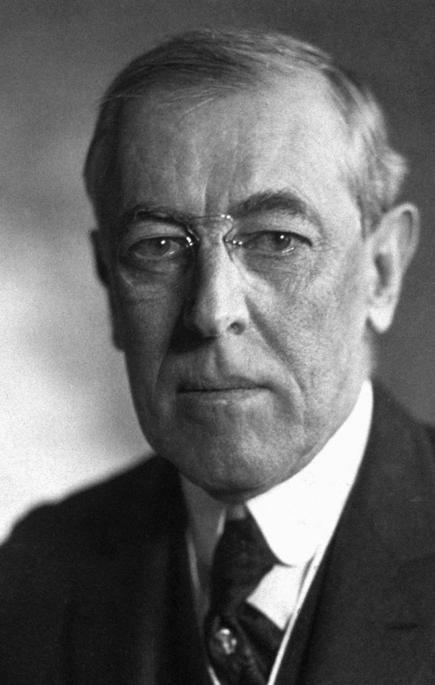
Self- Determination
«A free, open-minded, and absolutely impartial adjustment of all colonial claims, based upon a strict observance of the principle that in determining all such questions of sovereignty the interests of the populations concerned must have equal weight with the equitable claims of the government whose title is to be determined»
(V of 14 points)

Slide 13
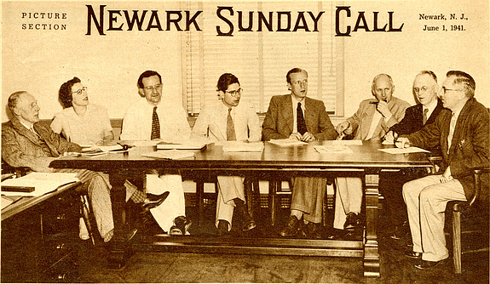
Colonie e mandati: organizzare e preservare un ordine imperiale nell'epoca dell'autodeterminazione
Nessuna autodeterminazione universale: limiti e parzialità "civilizzatrice" del wilsonianismo
Diversi tipi di mandato (A, B e C) a seconda degli "stadi di sviluppo" e della "civiltà".
Alienazione e radicalizzazione delle nuove élite nazionali: ricerca di alternative
Movimenti anticoloniali transnazionali: movimenti panafricani e panislamici: sforzo di trascendere i confini artificiali coloniali

Slide 14
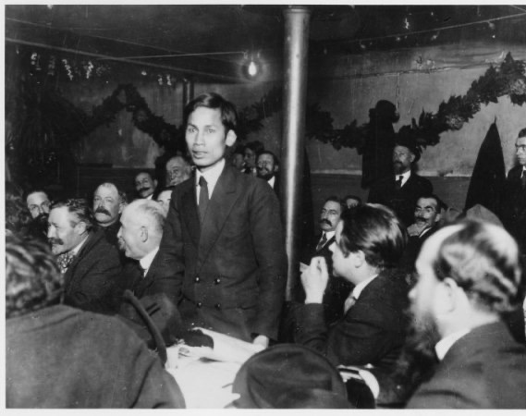
Ho Chi Minh in Paris, 1919 o 1920

Slide 15
art. 22, Covenant League of Nations
To those colonies and territories which as a consequence of the late war have ceased to be under the sovereignty of the States which formerly governed them and which are inhabited by peoples not yet able to stand by themselves under the strenuous conditions of the modern world, there should be applied the principle that the well-being and development of such peoples form a sacred trust of civilization and that securities for the performance of this trust should be embodied in this Covenant. The best method of giving practical effect to this principle is that the tutelage of such peoples should be entrusted to advanced nations who by reason of their resources, their experience or their geographical position can best undertake this responsibility, and who are willing to accept it, and that this tutelage should be exercised by them as Mandatories on behalf of the League.
The character of the mandate must differ according to the stage of the development of the people, the geographical situation of the territory, its economic conditions and other similar circumstances.

Slide 16
Sistema dei mandati
Classe A: "hanno raggiunto uno stadio di sviluppo in cui la loro esistenza come nazioni indipendenti può essere provvisoriamente riconosciuta, con l'obbligo di fornire consulenza e assistenza amministrativa da parte di un Mandatario, fino a quando non saranno in grado di stare in piedi da sole. I desideri di queste comunità devono essere una considerazione principale nella scelta del Mandatario”: Medio Oriente
Classe B: "...il Mandatario deve essere responsabile dell'amministrazione del territorio in condizioni che garantiscano la libertà di coscienza e di religione”: Africa
Classe C: "meglio amministrati sotto le leggi del Mandatario come porzioni integrali del suo territorio": Territori del Pacifico e Africa sud-occidentale

Slide 17
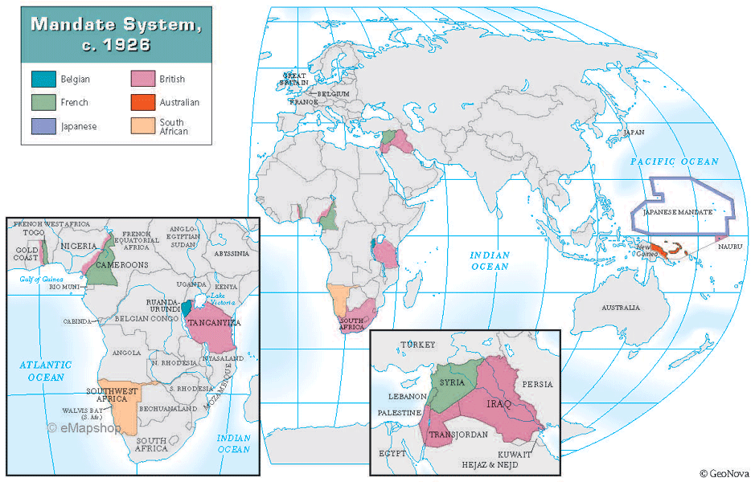

Slide 18
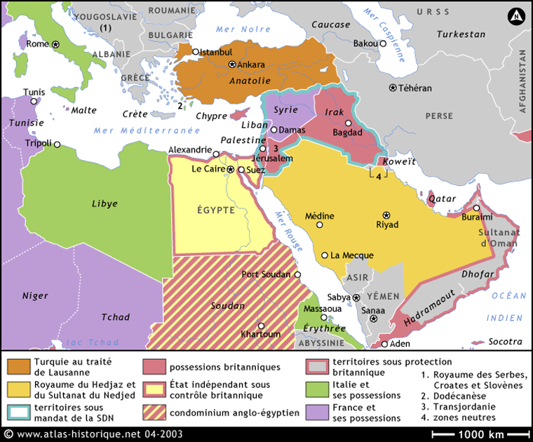
Vicino/Medio Oriente

Slide 19
Che cos'era l'"imperiale"? Quali sono state le implicazioni della contestazione di un ordine imperiale/impero-centrico e della soluzione successiva alla prima guerra mondiale?

Slide 20
L'ordine mondiale imperniato sull'impero e la sua difficile sopravvivenza
Internazionale moderno: l'imperiale come spazio privilegiato di governance e "globalizzazione/integrazione".
Gerarchie globali = Gerarchie imperiali
Immaginazione imperiale: ordinamento dello spazio; razionalizzazione/legittimazione del controllo e del dominio
Ruolo e funzione della violenza
Risorse imperiali chiave
Periodo interbellico: sforzi per gestire/contenere una transizione ordinata
L'anti-imperialismo diventa progressivamente il discorso contro-egemonico
Dilemmi post-imperiali: territorialità, Stati nazionali e frontiere imperiali

Slide 21
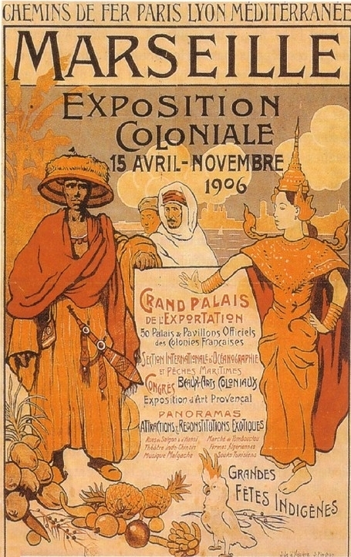
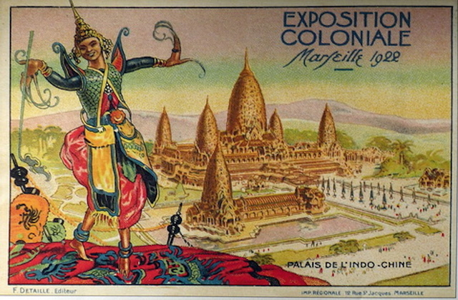

Slide 22
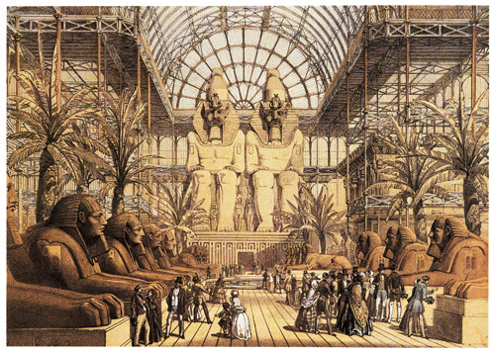

Slide 23
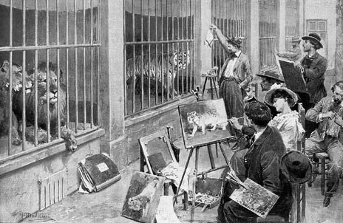
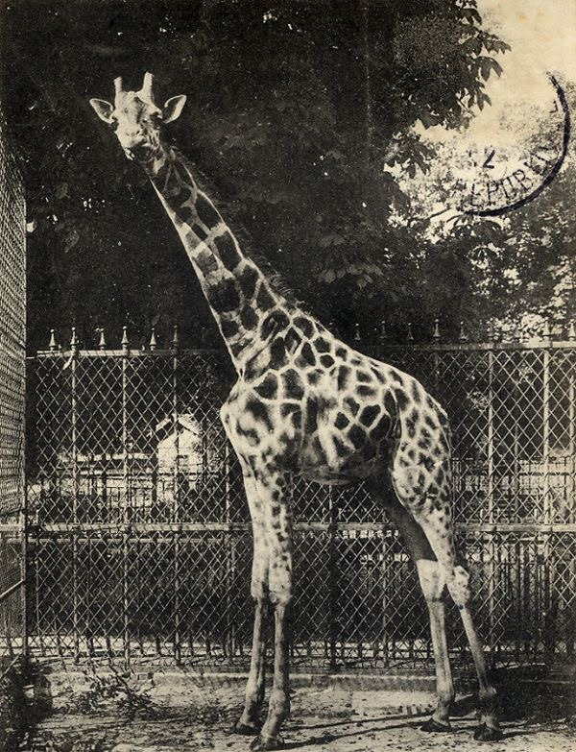
The ménagerie of the
«Jardin de Plantes», Paris

Slide 24
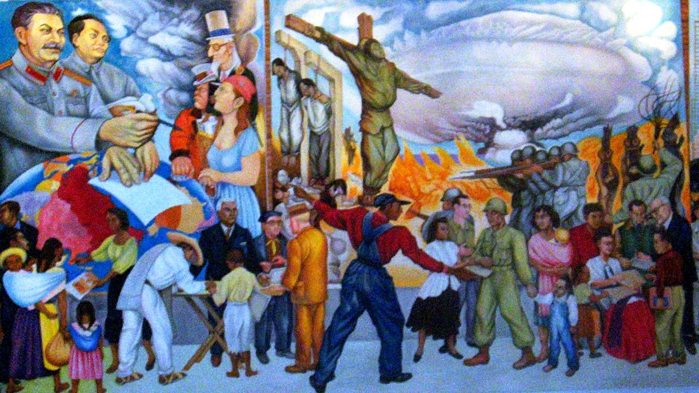
Diego Rivera, “The Nightmare of War and the Dream of Peace” (1952)

Slide 25
Domanda
Come è stato ripensato, concettualizzato, organizzato l'ordine sistema internazionale?

Slide 26
Ripensare e riordinare l'ordine mondiale
Punire la "colpa"; prevenire le sfide future
Sicurezza collettiva, Società delle Nazioni e multilateralismo
Primato del diritto internazionale
Disarmo e pace
La guerra come parentesi/sospensione della razionalità

Slide 27
Riordinare il sistema internazionale: Definire la "colpa", punire i colpevoli, prevenire le aggressioni future: indebolire la Germania.
Perdite territoriali e di popolazione (10/15% in totale)
Perdita di impero/colonie d'oltremare
Disarmo e restrizioni militari
Riparazioni

Slide 28
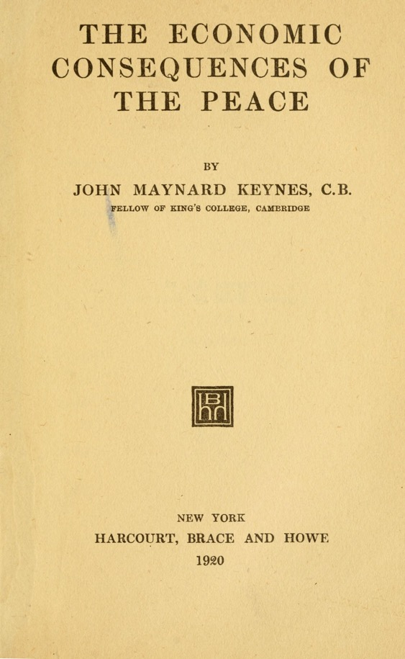
“Clausola di colpevolezza”, Trattato di Versailles 1919
"I Governi alleati e associati affermano e la Germania accetta la responsabilità della Germania e dei suoi alleati per aver causato tutte le perdite e i danni a cui i Governi alleati e associati e i loro cittadini sono stati sottoposti come conseguenza della guerra imposta loro dall'aggressione della Germania e dei suoi alleati".

Slide 29
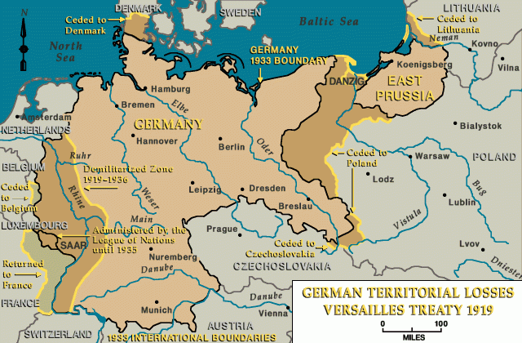

Slide 30
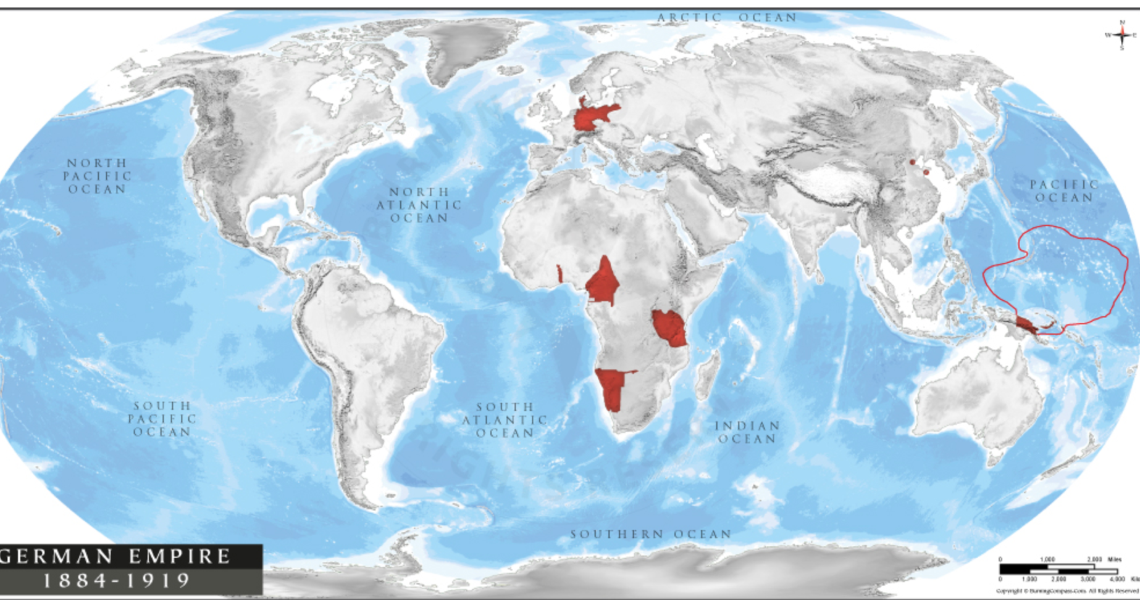

Slide 31
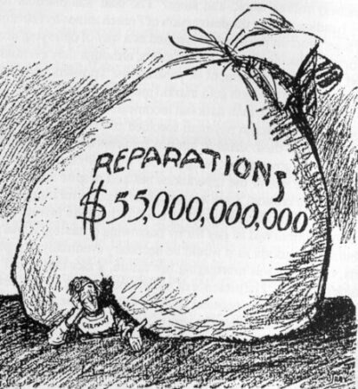
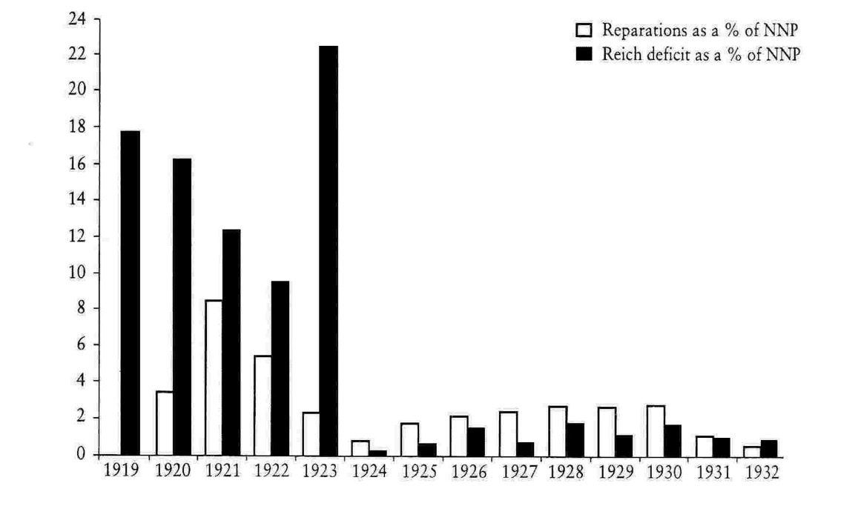
War Reparations of Germany

Slide 33
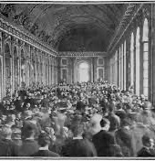
La Società delle Nazioni
Istituzione chiave della governance globale e del mantenimento della pace
Gerarchia formalizzata (topoi "civilizzatori")
Sviluppo organico del diritto internazionale (Società come "generatore" di norme, regole e pratiche)
Struttura complessa
Competenze transnazionali destinate ad avere effetti a lungo termine
Assenza degli Stati Uniti (ma partecipazione/coinvolgimento indiretto): legittimità fragile

Slide 34
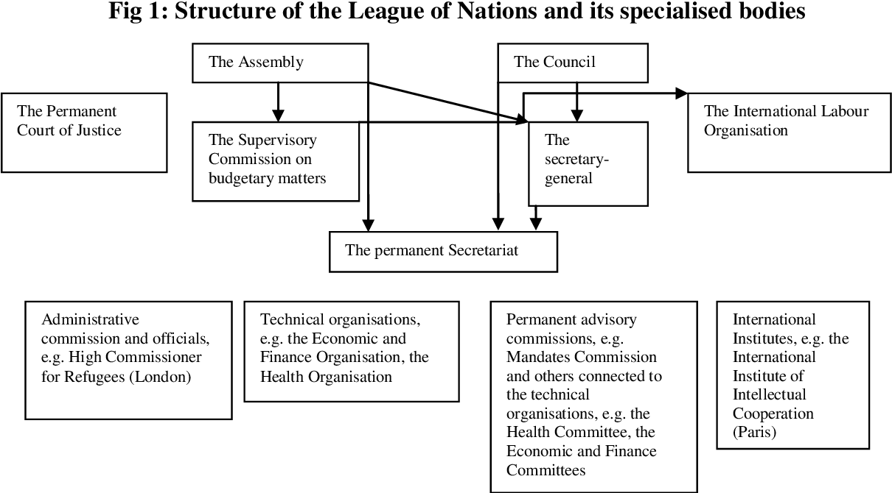

Slide 35
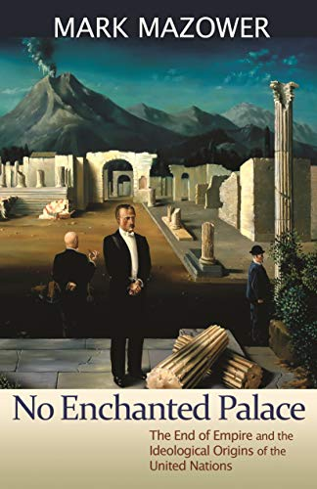
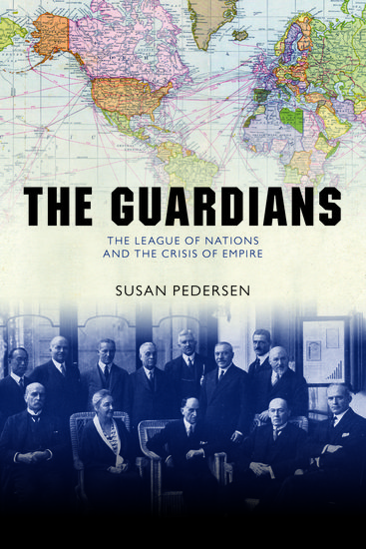

Slide 36
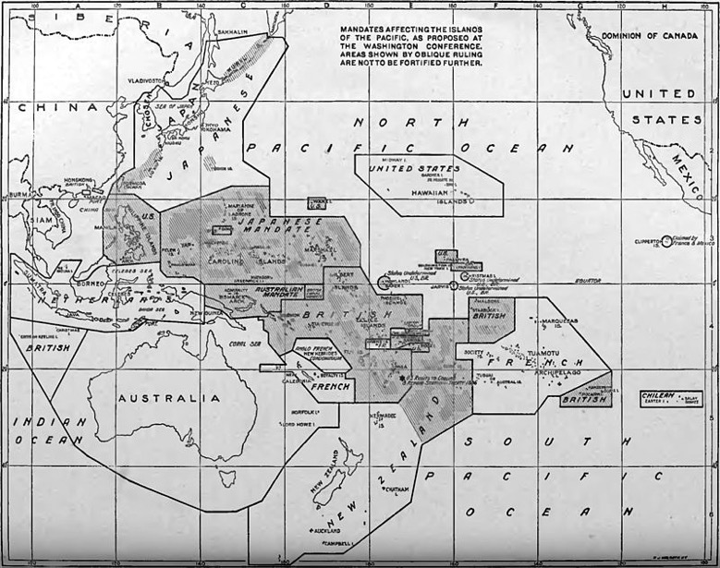
Trattato di Washington, 1922
Limiti di stazza: rapporto di forza di circa 5:5:3:1,75:1,75 tra Gran Bretagna, USA, Giappone, Italia e Francia.
Vari limiti per le navi capitali (corazzate e incrociatori da battaglia), per le portaerei e per i cannoni che potevano trasportare.
Termini parzialmente rivisti dalla Conferenza navale di Londra del 1930.

Slide 37
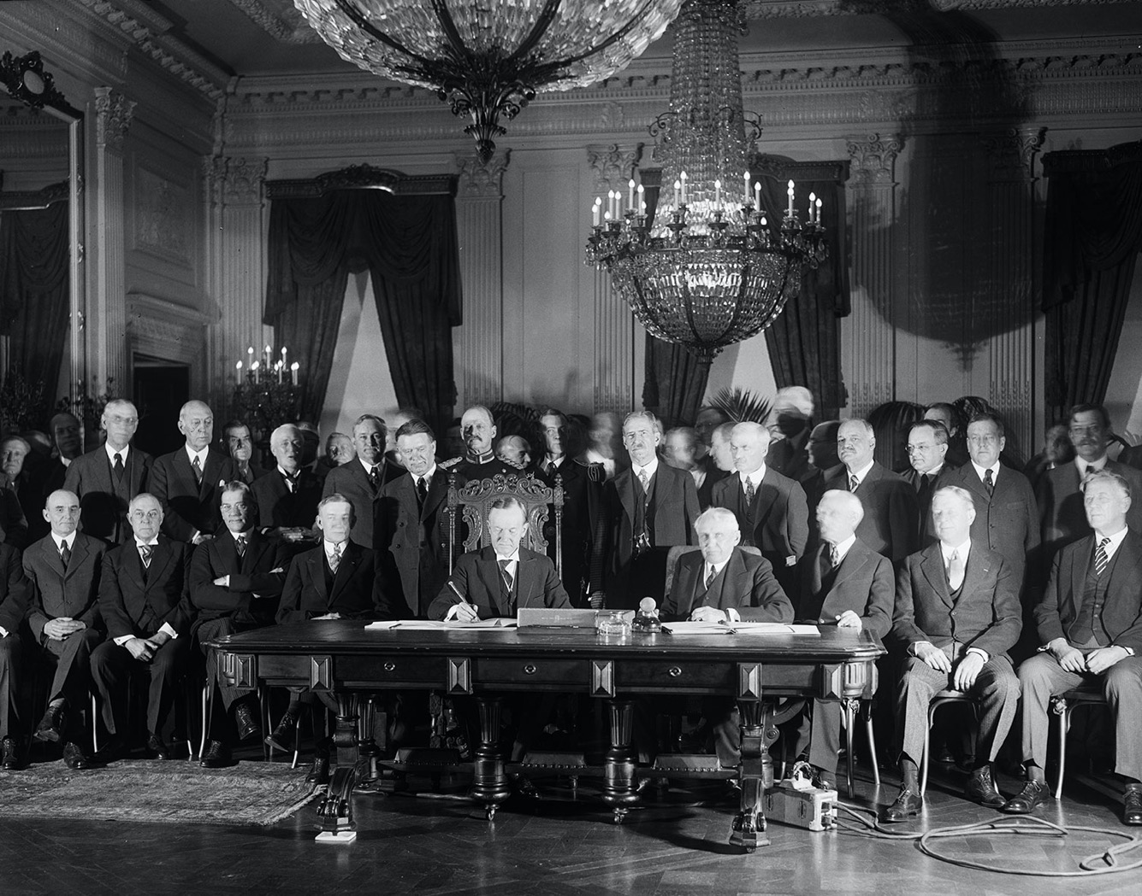
ARTICLE I
Briand-Kellogg Treaty
“The High Contracting Parties solemnly declare in the names of their respective peoples that they condemn recourse to war for the solution of international controversies, and renounce it, as an instrument of national policy in their relations with one another”

Slide 38
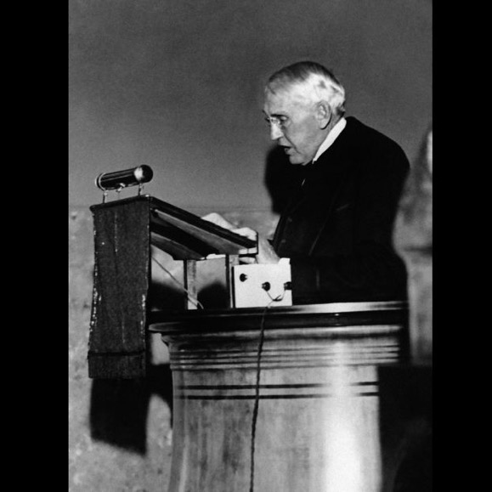
“Warned by the disaster of the last great war, the statesmen of all nations have been taking measures to prevent the return of another such calamity. These measures may not constitute an absolute guarantee of peace, but, in my opinion, they constitute the greatest preventive measures ever adopted by nations. It is not to be expected that human nature will change in a day; perhaps it is too much to expect that the age-old institution of war, which has, through the centuries, been recognized by international law as a sovereign right and has darkened the pages of history with the story of blood and destruction, will be at once abolished, but people of all nations should be encouraged by the great progress which has been made since the war in the furtherance of international peace….. I know there are those who believe that peace will not be attained until some super-tribunal is established to punish the violaters of such treaties, but I believe that in the end the abolition of war, the maintenance of world peace, the adjustment of international questions by pacific means will come through the force of public opinion, which controls nations and peoples – that public opinion which shapes our destinies and guides the progress of human affairs.”
Frank B. Kellogg, Nobel Prize Speech Acceptance, Oslo, December 10, 1930

Slide 39
Domanda
Quali sono state le condizioni che hanno reso possibile la pace (temporanea)?

Slide 40
I presupposti della pace e della stabilità
Crescita economica (commercio internazionale e IDE)
Impegno indiretto (ma cruciale) del leader mondiale (Stati Uniti). Interdipendenza tra prestiti di guerra statunitensi e riparazioni tedesche.
Co-optazione della Germania
Cooperazione intra-imperiale e capitalismo globale
Politica di massa e fedeltà nelle principali democrazie

Slide 41
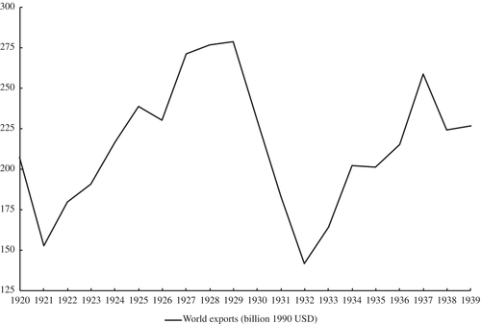
World Trade, Interwar Period

Slide 42
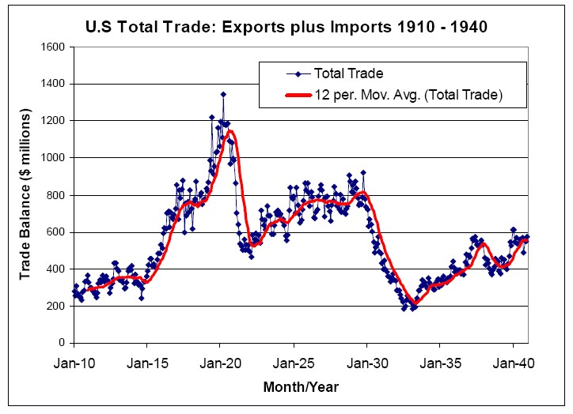

Slide 43
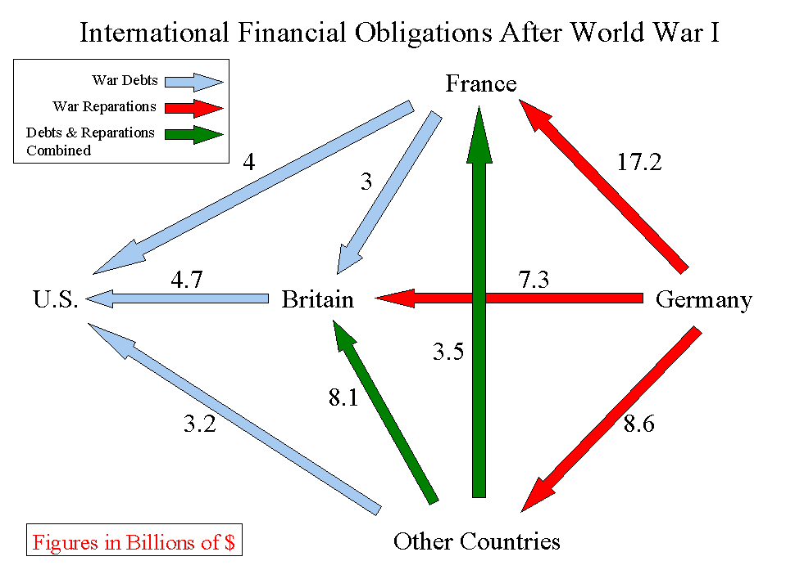
Taking the burden: US involvement as a key precondition for stability

Slide 44
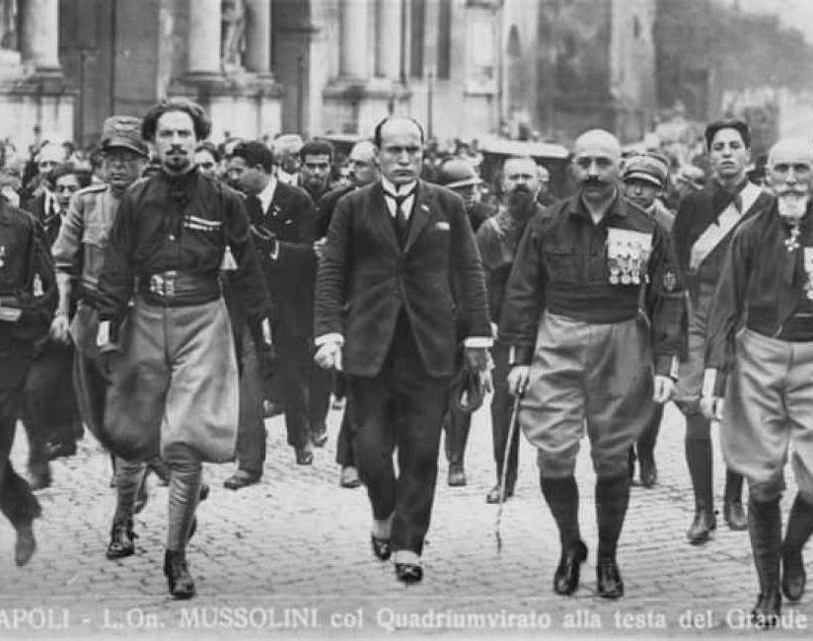
Perché, alla fine, il sistema non ha retto?
Quali erano i suoi difetti e i suoi limiti?

Slide 45
I limiti e il fallimento del sistema internazionale dopo la prima guerra mondiale
Gerarchia, civiltà e razzismo: un universalismo non universale
Impegno degli Stati Uniti volontario, parziale e mai formalizzato : internazionalismo “indipendente”
Un accordo punitivo?
Questione delle minoranze e revisionismo
Crollo dopo il 1929

Slide 46
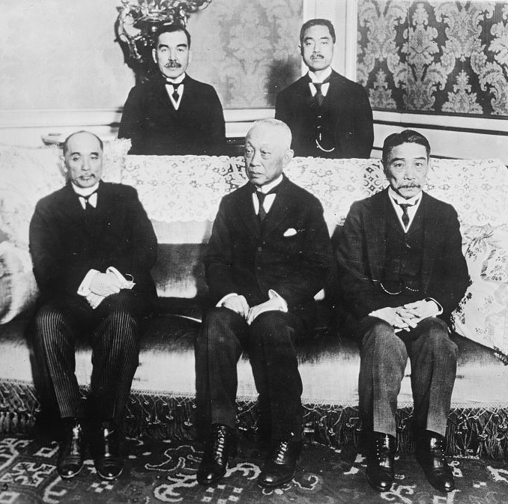
"Essendo l'uguaglianza delle nazioni un principio fondamentale della Società delle Nazioni, le Alte Parti Contraenti convengono di accordare, non appena possibile, a tutti gli stranieri cittadini degli Stati membri della Società un trattamento uguale e giusto sotto ogni aspetto, senza fare alcuna distinzione, né di diritto né di fatto, a causa della loro razza o nazionalità".
Emendamento respinto all'art. 21 del Patto della Lega. 21 del Patto della Società delle Nazioni

Slide 47
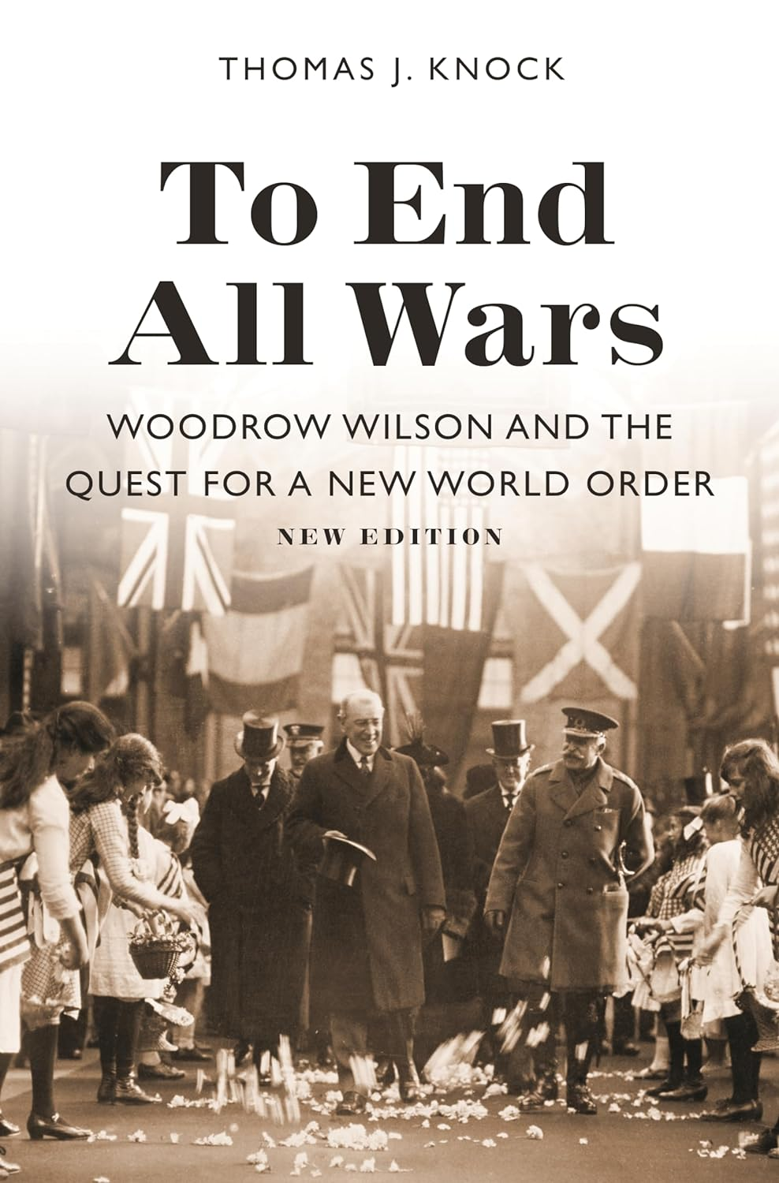
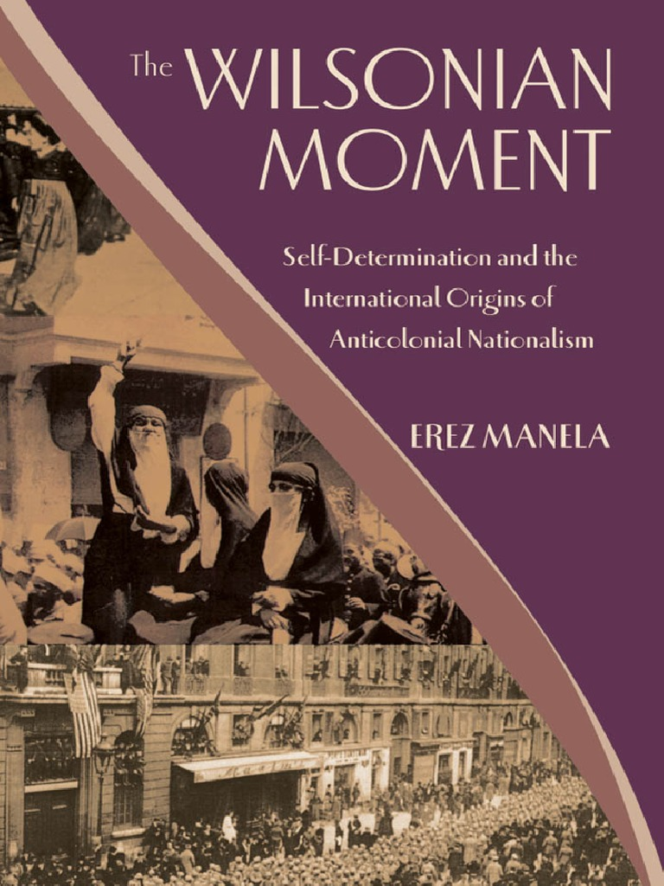

Slide 48
In che cosa si traducono queste contraddizioni e limitazioni?
Le molteplici eredità e questioni irrisolte dell'assetto postbellico (questioni di minoranza) conducono al manifestarsi del revisionismo geopolitico
Fallimento delle democrazie (e del capitalismo) nel fornire una sicurezza di base (ma ampliata) (es.: nuovo stato sociale): perdita di fedeltà dei cittadini
Anticomunismo/antiradicalismo
Reazione nazionalista/protezionista

Slide 49
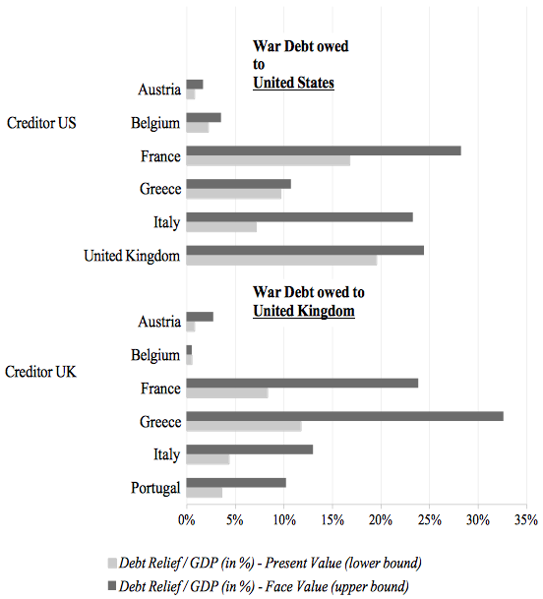
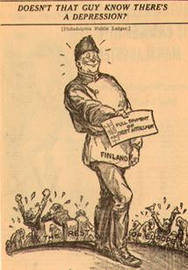

Slide 50
“Thus the Great Powers were happy to interfere in the internal affairs of "new" states but allowed no meddling in their own affairs. This supremely paternalistic stance assumed that "civilized" states such as those in Western Europe had evolved procedures to facilitate the assimilation of minorities that did not yet exist in "immature states." That view was, to some extent, true: it was easier for Welsh or Catalan children to make careers in the professions or the civil service than it was, say, for Ukrainians in Poland or Hungarians in Romania, where hatreds were more recent. Breton children might suffer at school, but they did not have their homes and villages burned down. The minorities treaties were a way of educating less civilized nations in international deportment”.
Mark Mazower sulla questione delle minoranze

Slide 51
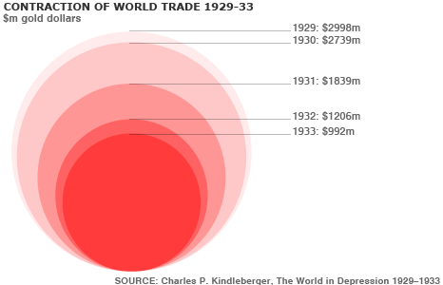

Slide 52
Libro e film

